Slide 1
Data Communication
(CE14773)
Chungnam National University
Dept. of Computer Science and Engineering
Computer Communication Laboratory
Sangdae Kim - 00반 / Cheonyong Kim- 01반

Slide 2
Contents
Topology
ARP
Proxy ARP
Gratuitous ARP
공유기 설정

Slide 3

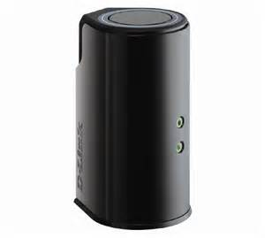
Topology
공유기를 허브모드로 동작시키고 Host 3대를 연결
각 호스트를 A, B, C라고 하고, 각각의 IP, Mac주소는 A’ IP, A’Mac으로 표기
A
B
C

Slide 4
ARP
A가 B의 IP주소를 목적지로 ARP Request를 보낸 경우 (존재하는 목적지)
  A의 ARP table에 B’ IP가 입력되고, Mac주소는 빈 상태로 Incomplete상태가 된다
  B, C의 ARP table에 A’ IP, A’ Mac이 입력되고 Complete상태가 된다.
  B는 자신의 IP주소와 A가 보낸 Request의 IP가 일치함을 확인하고 Reply
  C는 자신의 IP주소와 A가 보낸 Request의 IP가 다름을 확인하고 Discard
  B의 Reply를 받은 A는 B’ Mac을 ARP table에 저장하고 Complete 상태가 된다.
    이 정보는 20분간 유지된다.
A가 F의 IP주소를 목적지로 ARP Request를 보낸 경우 (존재하지 않는 목적지)
  A의 ARP table에 F’ IP가 입력되고, Mac주소는 빈 상태로 Incomplete상태가 된다
  B, C의 ARP table에 A’ IP, A’ Mac이 입력되고 Complete상태가 된다.
  B는 자신의 IP주소와 A가 보낸 Request의 IP가 다름을 확인하고 Discard
  C는 자신의 IP주소와 A가 보낸 Request의 IP가 다름을 확인하고 Discard
  아무 Reply를 받지 못한 A는 F에 대한 정보를 180초 이후 삭제한다.
다른 B, C의 동작에도 위와 같은 방식으로 동작한다.

Slide 5
Proxy ARP
C가 가상의 목적지 D의 정보를 Proxy로 저장하고 있다고 가정한다.
  Proxy Entry는 사용자가 수동으로 직접 입력 해야 한다.
A가 D의 IP주소를 목적지로 ARP Request를 보냄
  A의 ARP table에 D’ IP가 입력되고, Mac주소는 빈 상태로 Incomplete상태가 된다
  B, C의 ARP table에 A’ IP, A’ Mac이 입력되고 Complete상태가 된다.
  B는 자신의 IP주소와 A가 보낸 Request의 IP가 다름을 확인하고 Discard
  C는 자신의 IP주소와 A가 보낸 Request의 IP가 다름을 확인하고, Proxy Table 검사
  C는 Proxy Table의 D’ IP와 A가 보낸 Request의 IP가 일치함을 확인하고 C’Mac주소를 Reply
  C의 Reply를 받은 A는 C’ Mac을 ARP table에 저장하고 Complete 상태가 된다.
    이 정보는 20분간 유지된다.

Slide 6
Gratuitous ARP
각 호스트는 ARP등을 통해 ARP Table이 채워져 있다고 가정
A가 임의의 Mac주소를 기입하여 Gratuitous ARP를 보냄
  B, C의 ARP table에 A’ IP, A’ Mac이 갱신된다.

Slide 7
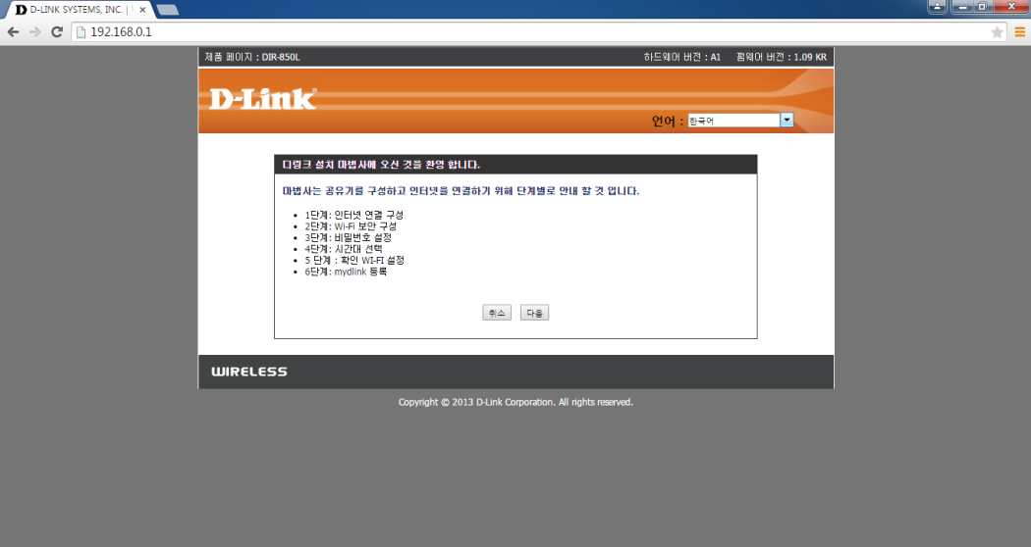
공유기 설정(허브 모드 동작)
공유기 설정을 위해 임의의 호스트에서 브라우저를 통해 192.168.0.1로 접속
  아래와 같은 화면이 나오지 않는다면 공유기 초기화 후 진행
취소를 선택

Slide 8
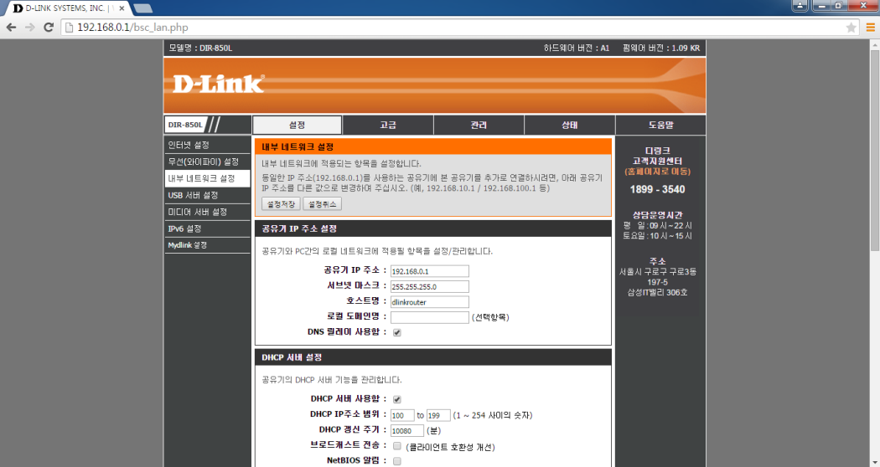
공유기 설정
설정 → 내부 네트워크 설정에서 DHCP 서버 사용함의 체크를 해제하고 해당 페이지 최 하단의 설정저장 선택

Slide 9
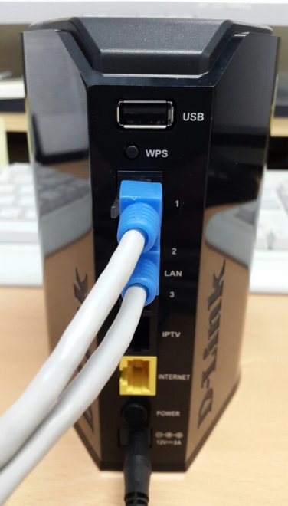
공유기 설정
설정이 완료되면 테스트를 수행할 호스트를 좌측 그림과 같이 연결
각 호스트들은 좌측과 같이 LAN Port에 연결(최대 3대)

